Slide 1



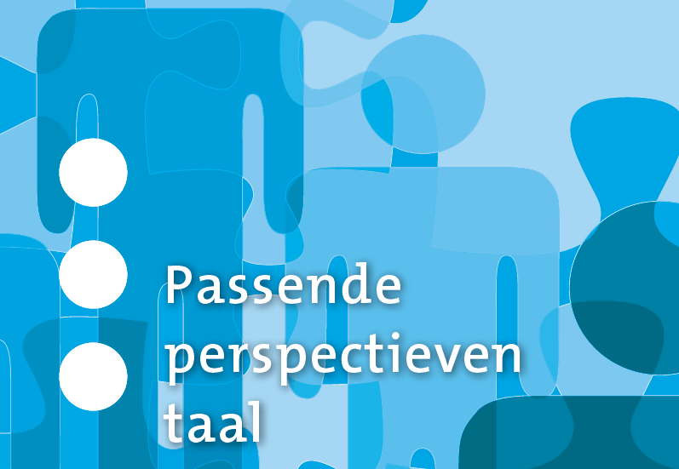

PowerPoint Taal Bijeenkomst 3: Doelen selecteren en vastleggen

Slide 2
Overzicht bijeenkomsten
Bijeenkomst 1 Visie en uitgangspunten
Bijeenkomst 2 Beginsituatie bepalen en leerling plaatsen in leerroute
Bijeenkomst 3 Doelen selecteren en vastleggen (werkgroep)
Bijeenkomst 4 Formuleren van onderwijsaanbod
Bijeenkomst 5 Uitvoeren en evalueren van onderwijsaanbod
Bijeenkomst 6 Evalueren op leerlingniveau
Bijeenkomst 7 Evalueren op schoolniveau

Slide 3
Doel van bijeenkomst 3
Vastleggen van gezamenlijke keuzes in doelen voor een vooraf vastgestelde periode aan de hand van de overzichten van leerroutes.
NB Bij het selecteren van doelen is het van belang om
te inventariseren in hoeverre taaldomeinen met
elkaar kunnen worden geïntegreerd
Geselecteerde doelen worden opgenomen in een document, bijv. het groepsplan

Slide 4
Inhoud bijeenkomst 3
Presentatie
Opdracht 1: Selectie van doelen
Opdracht 2: Filmfragment

Slide 5
Wat op te nemen in groepsplan
leerroute
domein groepsplan
keuze in subdoelen
activiteiten en materialen

Slide 6
Format domeindeling: ingevuld vanuit bijeenkomst 2
Bijlage 2.3: Format Domeinindeling
Bijeenkomst 2
 | leerroute 1 | leerroute 2 | leerroute 3
domein: spreken &gesprekken
domein: luisteren
domein: lezen
domein: schrijven

Slide 7
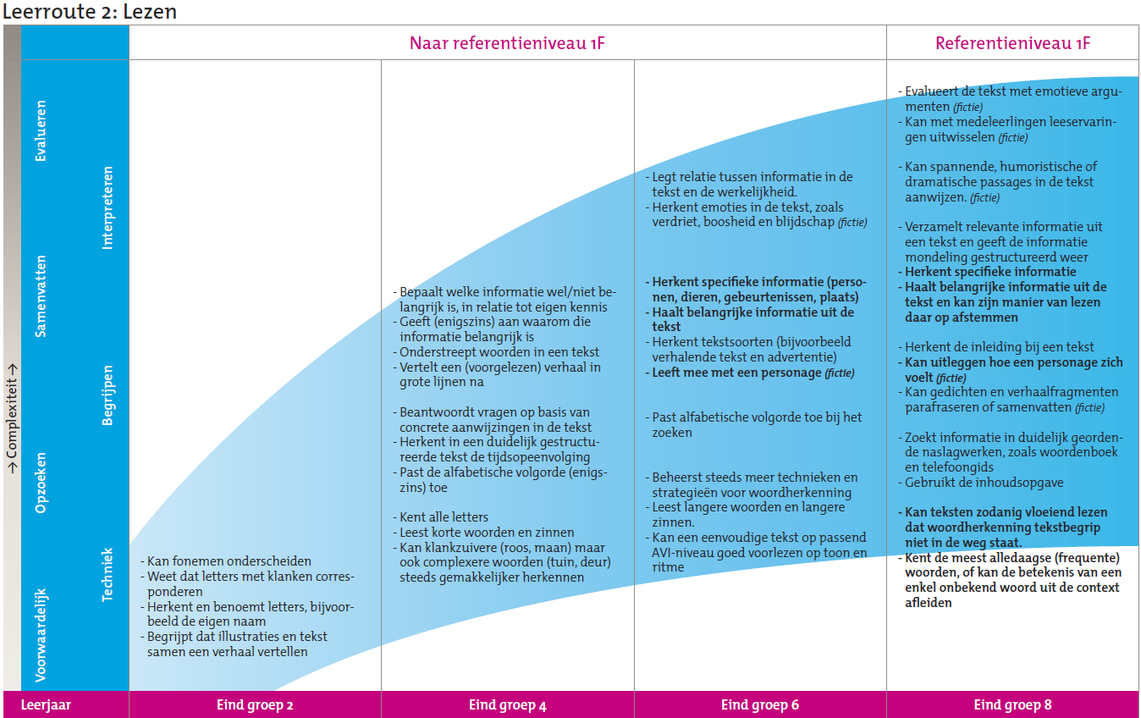
Voorbeeld uitwerking
Voorbeeld van een leerdoel
lezen uit groep 5/6

Slide 8
Leerroute 2 : lezen
Tot en met eind groep 6 beheersingsniveau:
Herkent specifieke informatie (personen, dieren, gebeurtenissen, plaats)
Haalt belangrijke informatie uit de tekst
Leeft mee met de personage
Andere doelen allemaal ook aanbieden!

Slide 9
Beheersen/aanbieden: eind groep 6
Legt relatie tussen informatie in de tekst en de werkelijkheid.
Herkent emoties in de tekst, zoals verdriet, boosheid en blijdschap (fictie)
Herkent tekstsoorten (bijvoorbeeld verhalende tekst en advertentie)
Past alfabetische volgorde toe bij het zoeken
Beheerst steeds meer technieken en strategieën voor woordherkenning
Leest langere woorden en langere zinnen
Kan een eenvoudige tekst op passend AVI-niveau goed voorlezen op toon en ritme

Slide 10
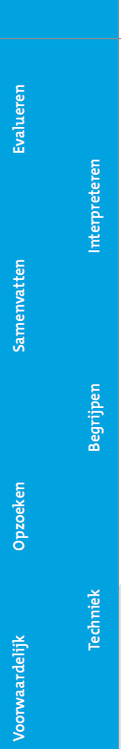
Opbouw in complexiteit (lezen)

Slide 11
Onderwerpen
Concreet, alledaags en contextgebonden
Abstracter, blijft wel dicht bij de leefwereld

Slide 12
Leerroute 2: Voorbeelden van soorten teksten, eind groep 6
Kinderenencyclopedie
Eenvoudige schema’s
Inhoudsopgave
Spelregels
Lesopdrachten aanwijzingen op websites
Een kinderkookboek
Reclame
Fictie: verhalen, stripboeken, sprookjesboeken

Slide 13
Opdracht 1: Selectie van doelen
Doel: Taaldoelen selecteren en in groepsplannen vastleggen
Werkvorm: gebruik van formats in bijlages 3.2, 3.3, 3.4

Slide 14
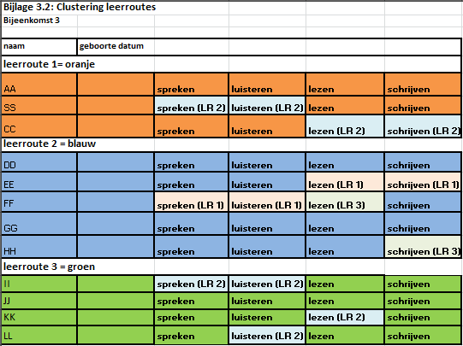
Voorbeeldformat
Bijlage 3.2 Clustering van leerroutes

Slide 15
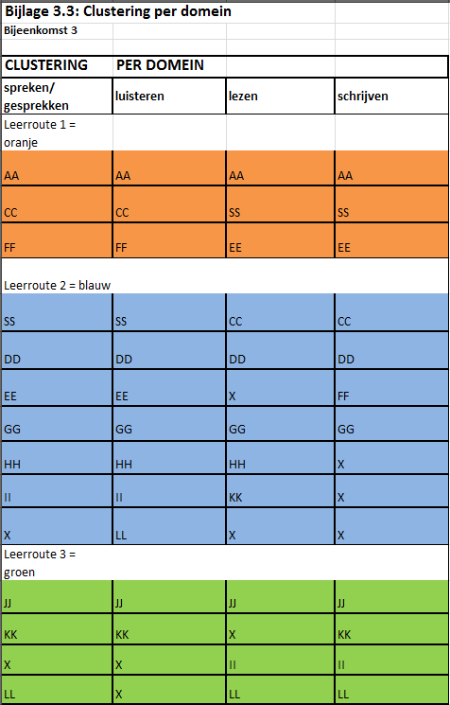
Voorbeeldformat
Bijlage 3.3: Clustering per domein

Slide 16
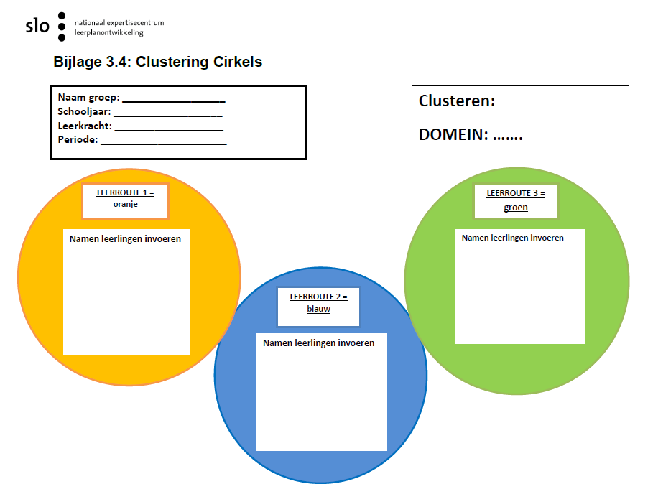
Voorbeeldformat
Bijlage 3.4: Clustering cirkels

Slide 17
Opdracht 2: Bekijken filmfragment
Doel: Inzicht in welke werkwijze een school heeft gehanteerd om doelen te selecteren.
Werkvorm: Filmfragment bekijken, aan de hand van de volgende kijkvragen:
Hoeveel leerlingen zitten er in een leerroute?
Welk(e) domein(en) is/zijn door jullie school gekozen?
De leerkracht vertelt over het werken met betekenisvolle taalsituaties met behulp van thema`s. Is dat op jullie school ook de manier van aanpak? Hoe lijkt het je om op deze manier te werken met behulp van leerroutes/domeinen en doelen?

